Slide 1
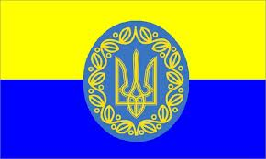
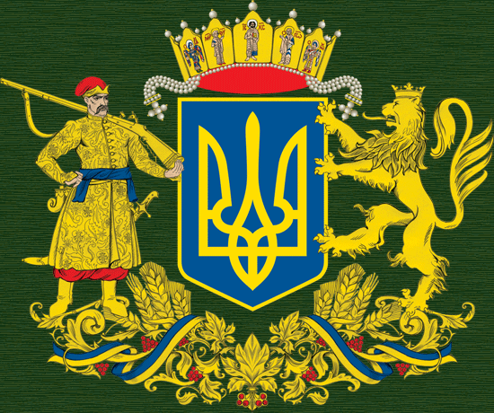
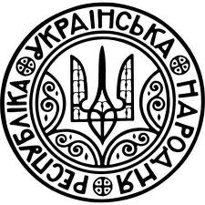
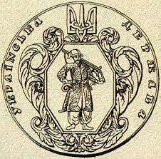
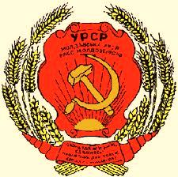
Українська національна революція та боротьба за збереження державної незалежності
Матеріали для узагальнення

Slide 2
Етапи боротьби за українську національну державу
Українська Центральна Рада
Радянська влада
Німецький окупаційний режим
Гетьманат
П. Скоропадського
Радянська влада
Окупаційний режим Антанти
Західноукраїнська Народна Республіка
Польське загарбання
Денікінський режим
Директорія УНР
Радянсько-польська війна
Білогвардійський режим Врангеля
Радянська влада УСРР

Slide 3
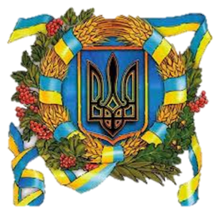
УЦР – представницький орган українських громадських організацій
Час існування: 4 березня 1917р. – 29 квітня 1918р.
Політичні лідери: М. Грушевський,
В. Винниченко, С. Петлюра, М. Міхновський,
С. Єфремов
Українська Центральна Рада
Головні події : 6-8 квітня 1917р. –
Всеукраїнський національний конгрес
10 червня1917р. – I універсал
15 червня 1917р. – створення уряду
3 липня 1917р. – II Універсал
7 листопада 1917р. – III Універсал
22 січня 1918р. – IV Універсал
29 квітня 1918р. – прийняття Конституції УНР

Slide 4
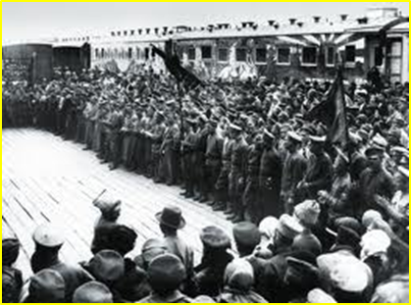
Головні поняття і терміни: автономізація, самостійники, Універсали УЦР, Генеральний секретаріат. Народний секретаріат, українізація армії, націоналізація.
Головні дати: 4 березня 1917р.; 6-8 квітня1917р.;
10 червня 1917р.; 15 червня 1917р.;
3 липня 1917р.:4-5 липня 1917р.;
7 листопада 1917р.; 4 Грудня 1917р.;
10-12 грудня 1917р.; 12 грудня 1917р.;
9 січня 1918р.; 16 січня 1918р.;
26 січня 1918р.; 27 січня 1918р.;
7 березня 1918р.; 29 квітня 1918р.
Українська Центральна Рада

Slide 5
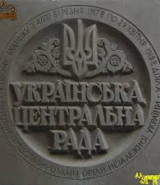
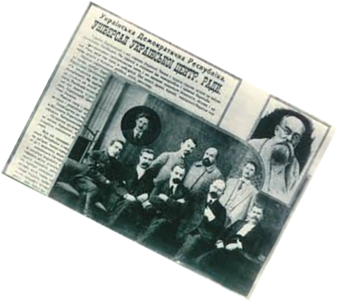
Причини падіння УЦР:
Поглиблення економічної кризи
Втручання великих країн в українські справи
Нівелювання демократичних традицій українського суспільства російською імперською владою
Помилки, допущені керівництвом УЦР:непослідовність стратегії, нехтування соціальними проблемами. Внутрішні конфлікти між демократами, захоплення тільки національними ідеями
Розчарування населення в українських політичних партіях
Українська Центральна Рада

Slide 6
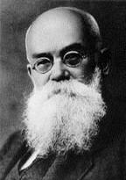
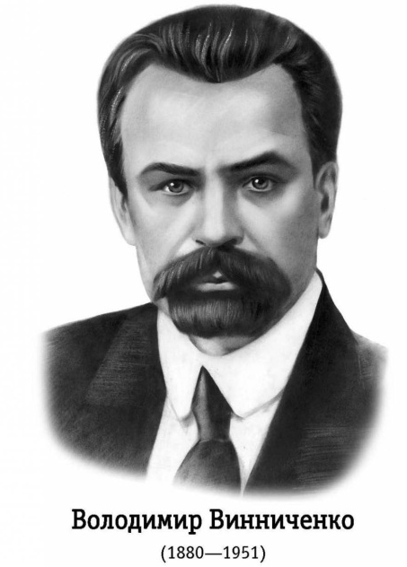
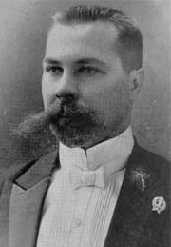
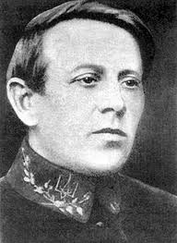
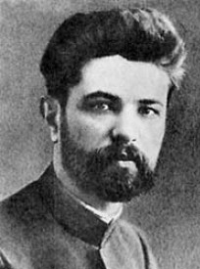
Політичні персоналії
Українська Центральна Рада
В. Винниченко
М. Міхновський
М.Грушевський
С. Петлюра
С. Єфремов

Slide 7
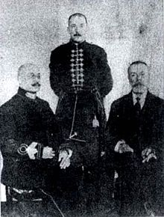
Українська держава гетьмана П. Скоропадського
Час існування: 29 квітня 1918р. – 14 грудня 1918р.
Політичні лідери: П. Скоропадський, Ф. Лизогуб, Д. Дорошенко, М. Чубинський, Н. Махно.
Гетьманат П. Скоропадського
Головні події: травень 1918р.-з’їзд представників промисловців, фінансистів та поміщиків.
Червень – домовленість про припинення війни з Росією.
Липень – прийняття закону «Про засоби боротьби з розрухою сільського господарства»
Вересень – візит до Німеччини та переговори з кайзером
Червень-серпень – селянські повстання проти гетьманату, початок формування загонів Н. Махно.
13 листопада – анулювання урядом Радянської Росії Брестського миру.
14 грудня – зречення П. Скоропадським влади

Slide 8
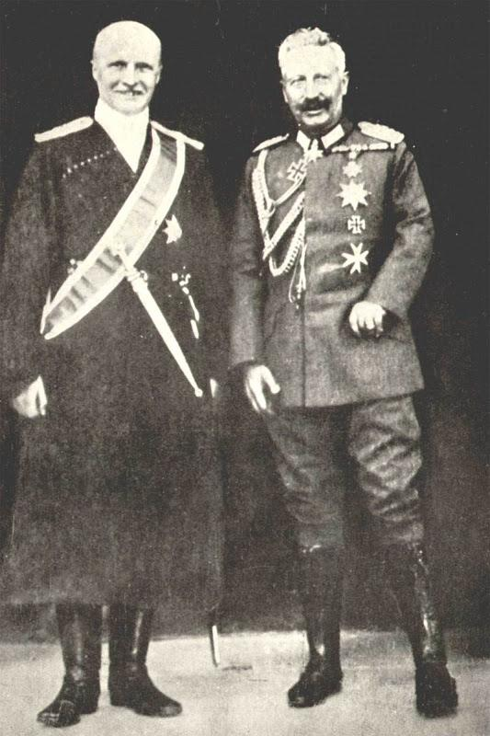
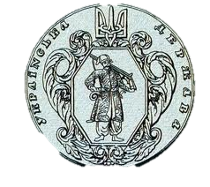
Успіхи і досягнення періоду гетьманату
Певне економічне піднесення України:
Відновлення приватної власності, підтримка гетьманом вільного підприємництва
Налагоджено грошову систему, створено державний бюджет,
Відкрито кілька українських банків,
Засновано нові акціонерні компанії,
Відновлено залізничний рух
Гетьманат П. Скоропадського

Slide 9
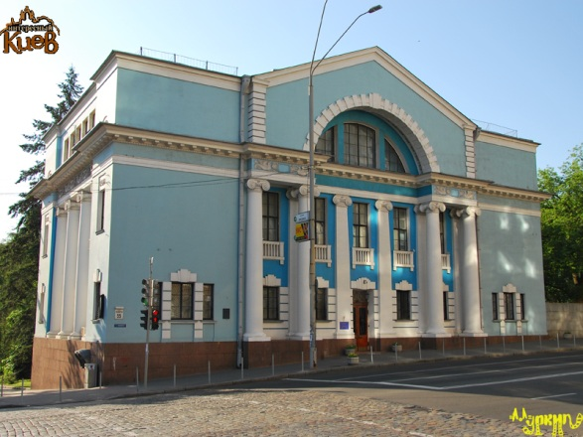
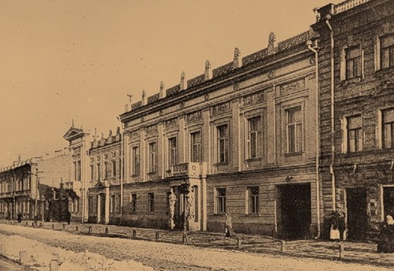
Досягнення в галузі культури:
створення понад 150 українських гімназій;
видано мільйони українських підручників;
відкрито 2 університети у Києві та Кам’янці-Подільському;
створено Державний український архів;
відкрита Національна галерея мистецтв;
засновано Український історичний музей;
створена Українська національна бібліотека;
відкрито Український театр драми та опери;
засновані Державний симфонічний оркестр та Українська капела;
відкрито Українську академію наук;
відроджено Українську автокефальну православну церкву

Slide 10
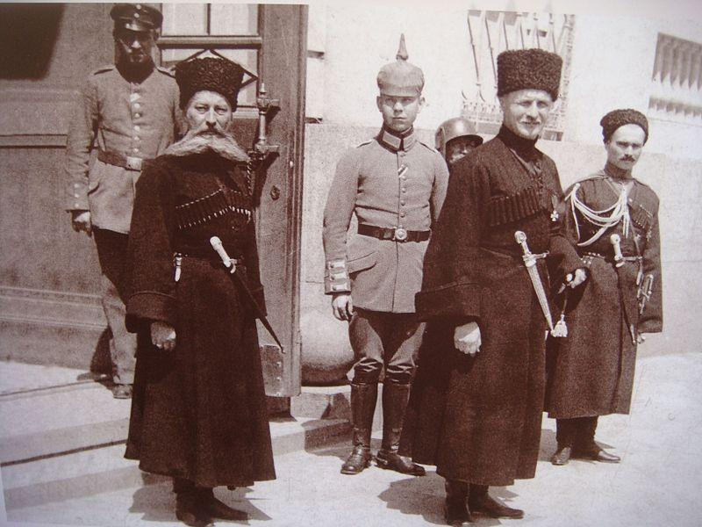
Політичні прорахунки та причини падіння гетьманату
Залежність гетьманського уряду від окупаційних військ німців
Слабка соціальна база гетьманату, однобічна орієнтація на заможні верстви населення
Відсутність численної боєздатної регулярної української національної армії
Повернення поміщикам землі, обов’язкове передавання селянами врожаю в розпорядження держави
Надання притулку представникам колишньої російської верхівки

Slide 11
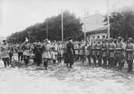
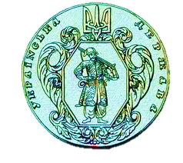
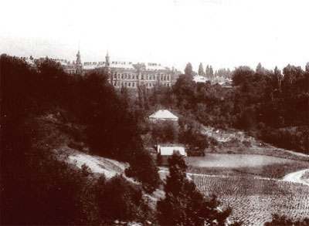
Головні поняття та терміни
Українська держава, Гетьманат, Український національний союз, КП(б)У, анархізм, с. Мотовилівка
Головні дати
29 квітня 1918 р., серпень 1918р.,
13 листопада 1918р., листопад 1918р.,
18 листопада 1918р., 14 грудня 1918р.
Будівля штабу КВО, де в 1918р. розміщувався штаб гетьмана П. Скоропадського

Slide 12
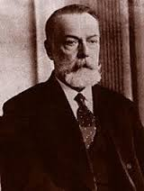
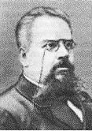
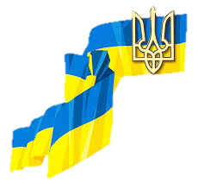
Політичні персоналії
П. Скоропадський
Ф. Лизогуб
М. Чубинський

Slide 13
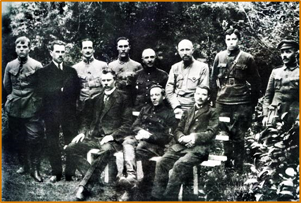
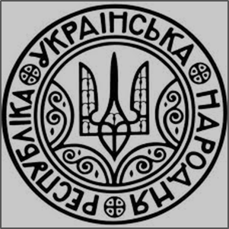
Директорія УНР
Директорія – найвищий орган державної влади Української Народної Республіки, створений в листопаді 1918р.
Час існування: 14 грудня 1918р. -1921р.
Політичні лідери: С. Петлюра, В. Винниченко, П. Андрієвський,
Ф. Швець, А. Макаренко, В. Чехівський, С. Остапенко, Б. Мартос.
Директорія УНР
Головні події: 14 листопада 1918р.-створення Директорії,
18 листопада-бій під с. Мотовилівкою,
14 грудня-передача влади Директорії,
23 січня1919р.-Трудовий конгрес України,
22 січня 1919р.-проголошення акту Злуки УНР та ЗУНР,
Грудень 1918-червень 1919рр.-друга війна радянської Росії проти УНР,
16 січня 1919р.-оголошення війни радянській Росії,
5 лютого 1919р.-захоплення Києва радянськими військами,
Лютий 1919р.-переговори з керівництвом військ Антанти,
Липень 1919р.-об’єднання армій УНР та УГА,
30 серпня 1919р.- «Київська катастрофа»,
6 грудня 1919р.-6 травня 1920р. – Перший зимовий похід армії УНР,
Листопад 1921р. – Другий зимовий похід армії УНР,
Квітень 1920р.-підписання Варшавської угоди

Slide 14
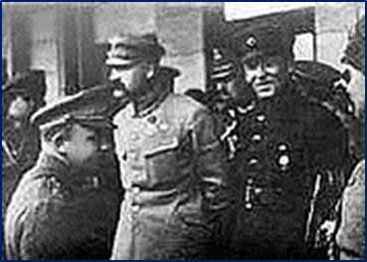
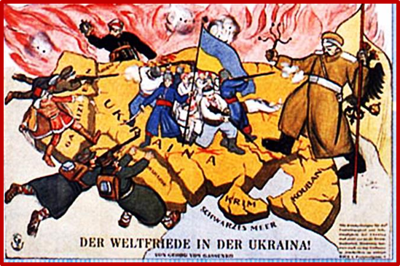
Головні поняття і терміни: Директорія, відновлення УНР, Трудовий конгрес України, отаманщина, Акт Злуки, Зимові походи армії УНР, Варшавська угода, Ризький мир.
Головні дати: 14 листопада 1918р.,
18 листопада1918р.,
14 грудня 1918р.,
22 січня1919р.,
23 грудня 1919р.,
грудень 1918р.-червень 1919р.,
16 січня 1919р.,
5 лютого1919р.,
липень 1919р.,
30 серпня 1919р.,
6 грудня 1919р.-6 червня 1920р.,
листопад 1921р.,
квітень 1920р.
Директорія УНР

Slide 15
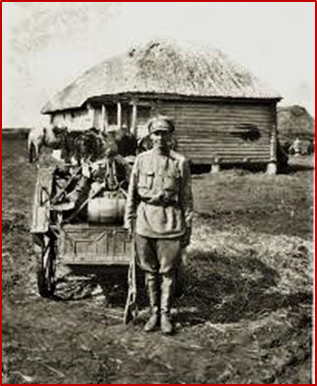
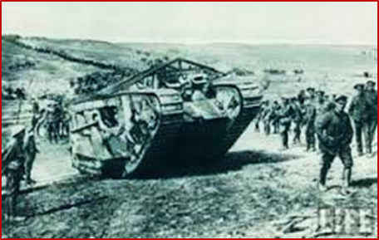
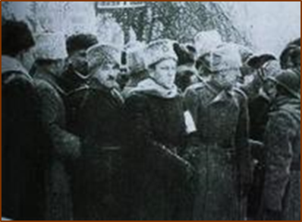
Внутрішня політика Директорії:
декларування ліквідації поміщицьких
землеволодінь,
неспроможність подолати отаманщину,
проведення Трудового конгресу України,
проголошення Акту Злуки УНР та ЗУНР.
Зовнішня політика Директорії:
війна з радянською Росією,
боротьба з військами Антанти,
намагання укласти угоду з Антантою,
боротьба з Добровольчою армією Денікіна,
союз з Польщею та укладення Варшавської угоди,
поразка від радянських військ і
припинення боротьби за незалежність.

Slide 16
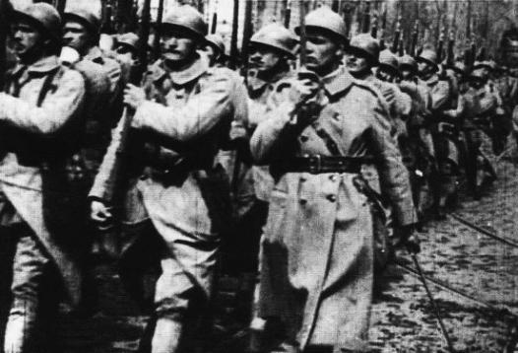
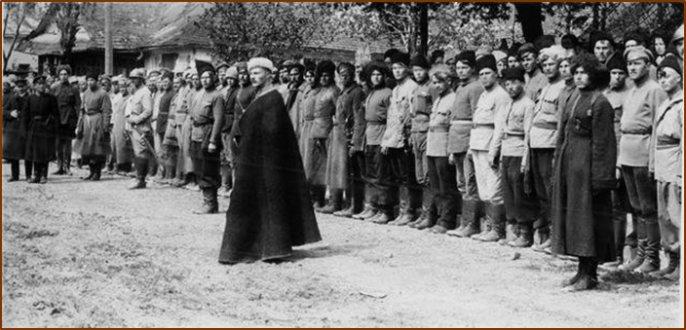
Причини поразки Директорії:
Неспроможність Директорії створити життєздатний політичний режим, державний апарат, армію, органи охорони громадського порядку
Втрата Директорією підтримки більшої частини населення через непослідовну внутрішню та зовнішню політику
Недостатнє усвідомлення українським населенням загальнонаціональних інтересів
Несприятливі зовнішні обставин
Відсутність єдності між лідерами Директорії

Slide 17
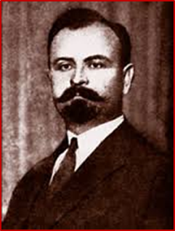
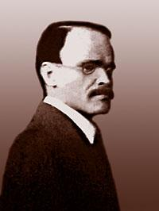
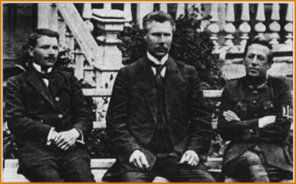
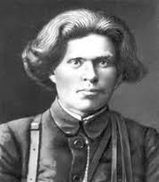
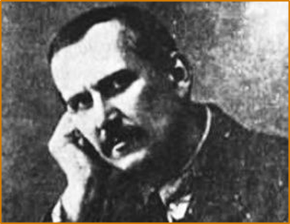
Політичні персоналії
С. Петлюра
В. Винниченко
Б. Мартос
С. Остапенко
Ф. Швець, А. Макаренко,
С. Петлюра
Н. Махно
В. Чехівський

Slide 18
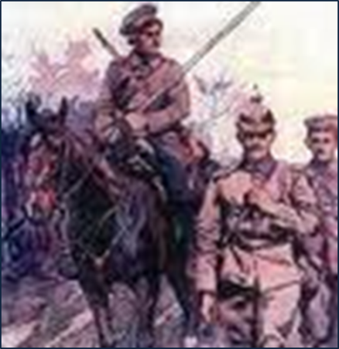
ЗУНР – ЗО УНР
ЗУНР – українська держава, що виникла на західноукраїнських землях внаслідок розпаду Австро-Угорщини
Час існування -13 листопада 1918р.- 22 січня 1919р. – липень 1919р.
Політичні лідери: Є. Петрушевич, К. Левицький, Д. Вітовський, М. Омелянович-Павленко .
ЗУНР
Головні події: 18 жовтня 1918р. – обрання УНР,
13 листопада 1918р. – проголошення незалежної держави,
9 листопада 1918р. – формування уряду ЗУНР,
5 листопада1918р. – напад Польщі на українські землі,
22 січня 1919р. – проголошення Злуки УНР та ЗУНР(ЗО УНР),
червень 1919р. – Чортківська офензива,
липень 1919р. – повна окупація території ЗУНР польськими військами.

Slide 19
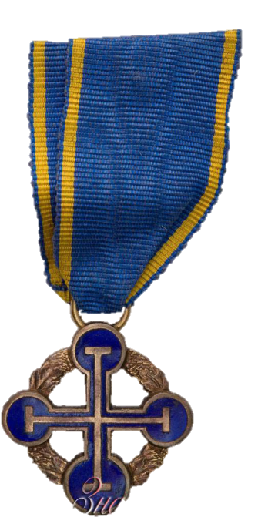
Головні поняття та терміни: Західноукраїнська Народна Республіка,
Українська Національна Рада, Державний секретаріат,
Акт злуки,
Українська Галицька армія, Чортківська офензива,
р. Збруч.
Головні дати:
18 жовтня 1918р.,
13 листопада 1918р.,
9 листопада 1918р.,
5 листопада 1918р.,
22 січня 1919р.,
червень 1919р.,
липень 1919р.

Slide 20
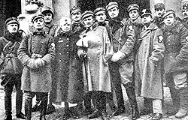
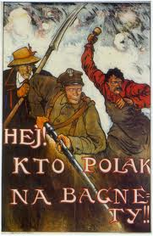
Напрямки внутрішньої політики:
Напрямки зовнішньої політики:
Злука УНР ТА ЗУНР
війна з Польщею за українські землі;
намагання добитись визнання з боку держав Антанти;
війна з Румунією за Буковину;
відкриття дипломатичних представництв у 10 країнах світу

Slide 21
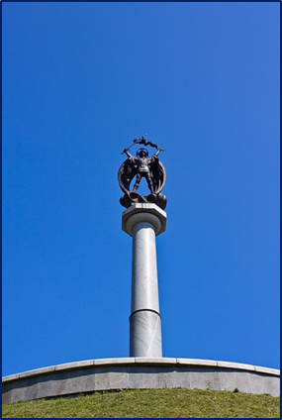
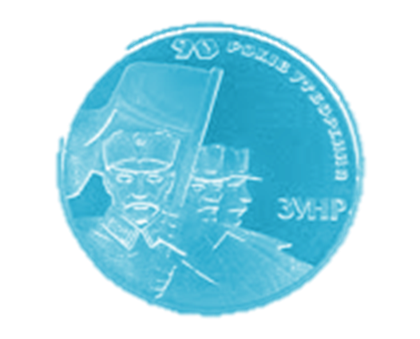
Причини поразки ЗУНР
Відсутність професійно підготовленої армії
Відсутність міцних державотворчих традицій
Міжнародна ізоляція ЗУНР
Відсутність допомоги з боку УНР

Slide 22
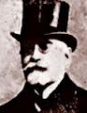
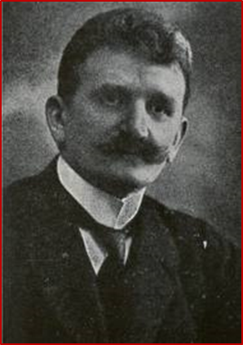
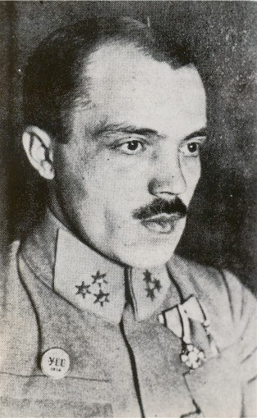
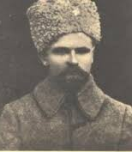
Політичні персоналії
К. Левицький
Є. Петрушевич
Д. Вітовський
М. Омелянович-
Павленко
М. Тарнавський
О. Греков

Slide 23
Причини поразки національно-визвольних змагань українців
Розкол українського суспільства у питаннях про політичний устрій Української держави, про її соціально-економічний лад

